Slide 1
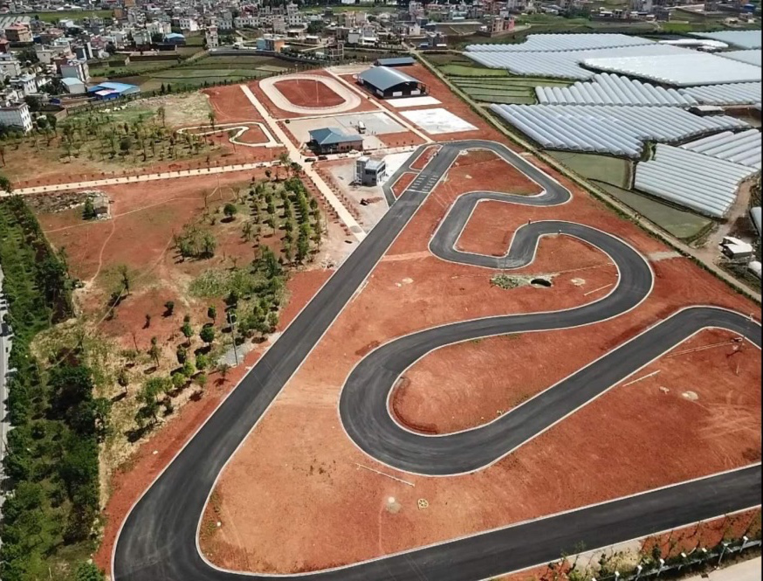
昆明星河赛车场地
昆明星河赛车场地，赛道占地面积40亩，定位于可举办国际级标准卡丁车赛事的专业卡丁车场，严格按照国家B级，国际C级的赛道建设标准进行设计施工。

Slide 2
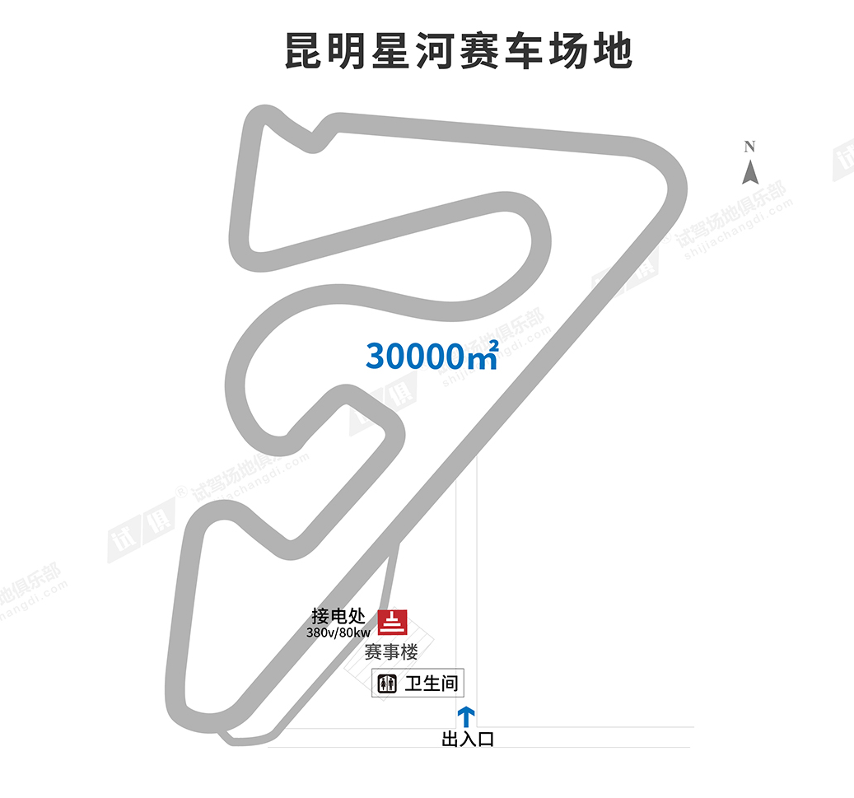
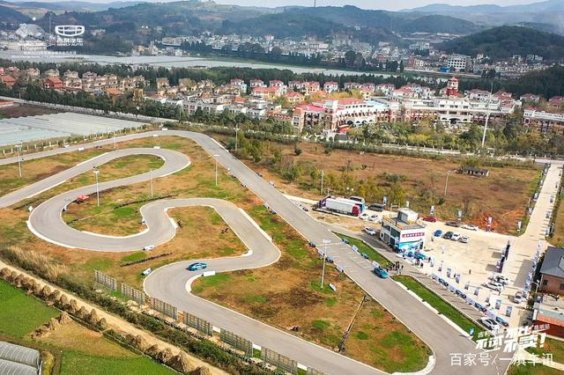
场地费用：4万/天
场地面积：长1000m 宽12.5m 最窄宽8m 柏油地面 全封闭
供电供水：380v/80KW 方便接水 固定洗手间
配套设施：停车位

Slide 3
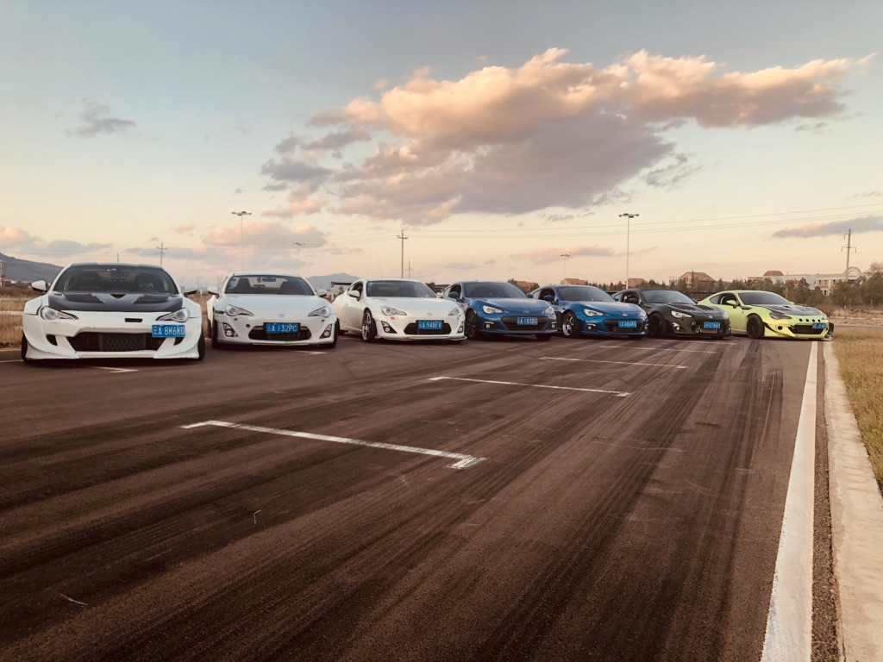
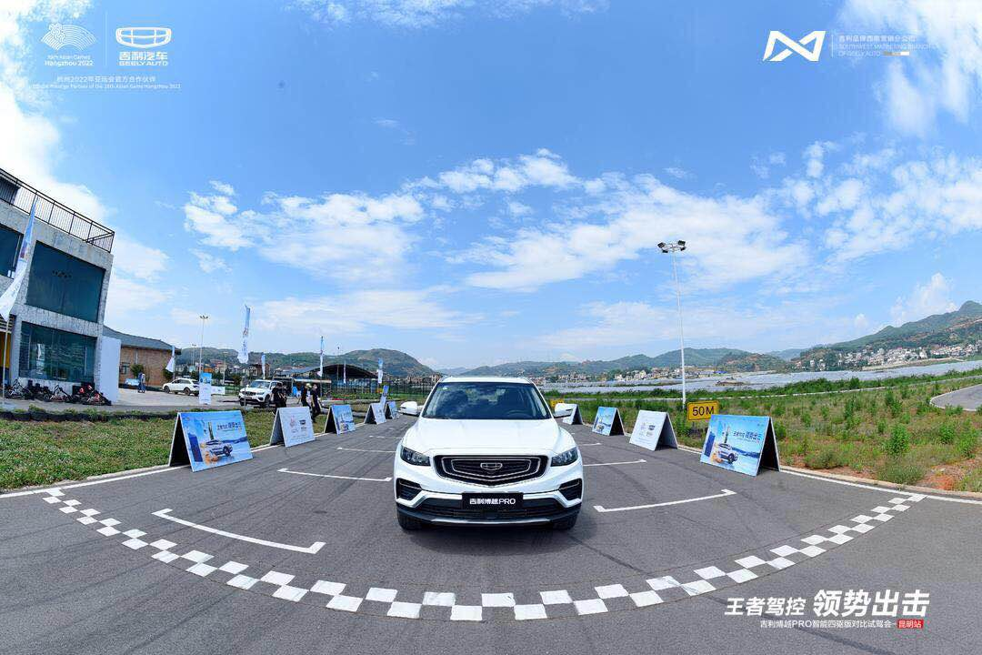
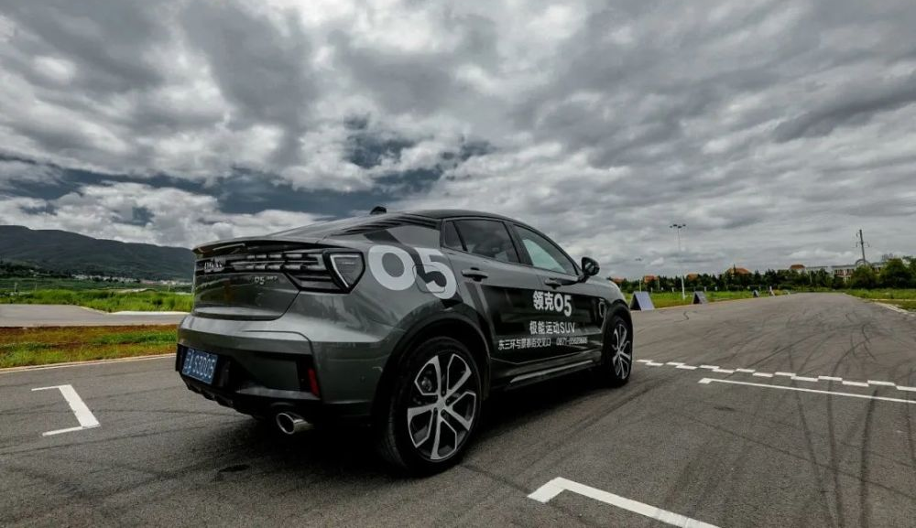
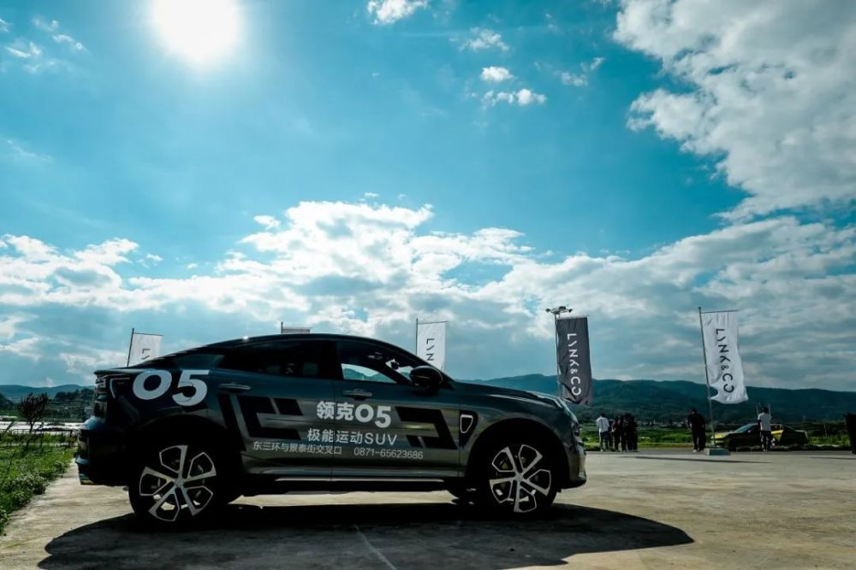
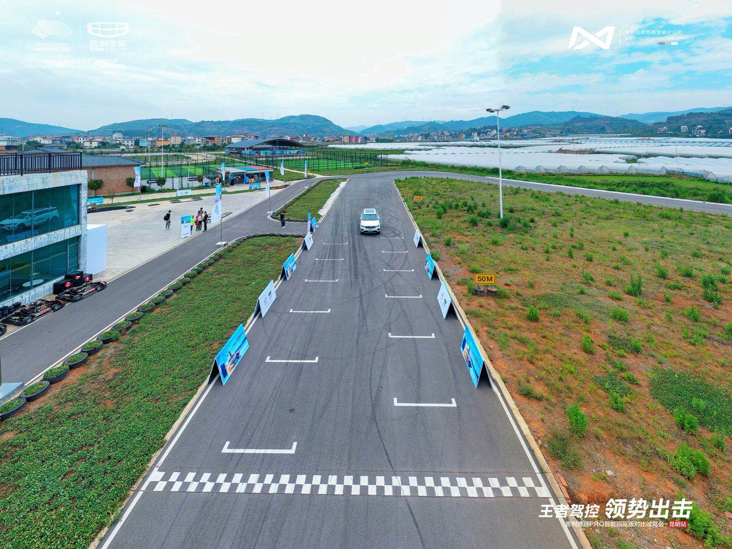
丰田86赛道体验试驾会
吉利缤越体验试驾会
吉利缤越体验试驾
领克05体验试驾会
领克05体验试驾会
场地实景图

